Slide 1
স্বাগতম

Slide 2
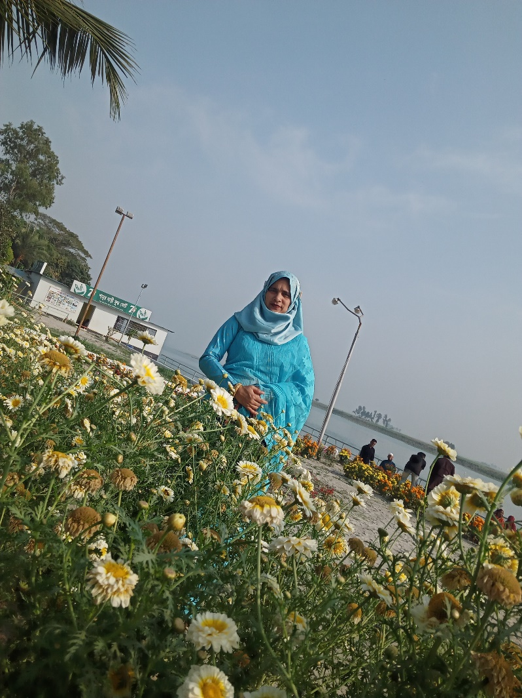
শিক্ষক পরিচিতি
কাজী রুনা
সহকারী শিক্ষক
দিঘলী সরকারি প্রাথমিক বিদ্যালয়
লৌহজং , মুন্সিগঞ্জ ।

Slide 3
পাঠ পরিচিতি
শ্রেনিঃ চতুর্থ
বিষয়ঃ বাংলা
পাঠ শিরোনামঃ পাখির জগত
পাঠ্যাংশঃ ছোট্ট পাখি চড়ুই………টুনটুনির সবচেয়ে প্রিয়
পাঠঃ ৩

Slide 4
শিখন ফলঃ
শোনা-
.1.৩.2-নির্দেশনা শুনে বুঝতে পারবে ।
বলা-
১ .৩. ২-শুদ্ধ উচ্চারণে প্রশ্ন করতে ও উত্তর দিতে পারবে।
পড়া-
১. ৩ .১-যুক্ত ব্যঞ্জন-সংবলিত শব্দ পড়তে পারবে ।
লেখা-
১.5.1-পাঠে ব্যবহৃত শব্দ দিয়ে বাক্য তৈরি করতে পারবে।

Slide 5
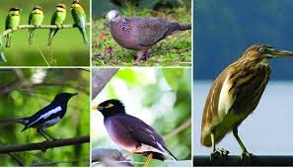
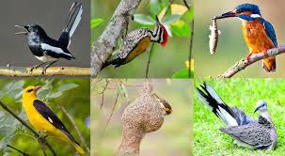
ছবিতে আমরা কী দেখতে পেলাম ?

Slide 6
পাখি
টিয়া
বুলবুলি
শালিক
দোয়েল
ময়না
চড়ুই
টুনটুনি

Slide 7
পাঠের শিরোনামঃ পাখির জগৎ

Slide 8
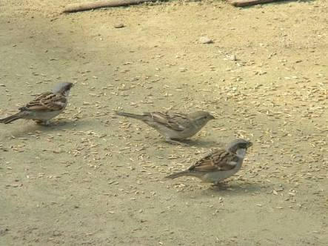
চড়ুই
চড়ুই

Slide 9
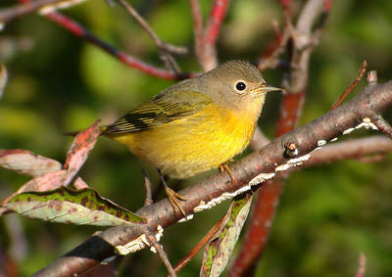
টুনটুনি

Slide 11
পাঠ্য বইয়ের ৬২ পৃষ্ঠা খোল ।

Slide 12
একক কাজ
যুক্তবর্ণ ভেঙ্গে লিখি
কীটপতঙ্গ
ঙ্গ
ঙ
গ
শত্রু
ত্র
ত
র ফলা
ছোট্ট
ট্ট
ট
ট
লম্বা
ম্ব
ম
ব

Slide 13
জোড়ায় কাজ
নাশ=ধবংশ
কীটপতঙ্গ =পোকামাকড়
শব্দার্থ
চমৎকার=
সুন্দর

Slide 14
দলীয় কাজ
নিচের শব্দ গুলো দিয়ে বাক্য তৈরি কর
চমৎকার, কীটপতঙ্গ ,পরিবেশ ,প্রিয়
দল -১
দল -২
ক )টুনটুনি পাখির ৩ টি বৈশিষ্ট্য লিখ

Slide 15
মূল্যায়ন
ক )চড়ুই পাখি কি খেয়ে ফসলের শত্রু নাশ করে ?
খ )টুনটুনি কি শব্দ করে উড়ে বেড়ায়?

Slide 16
বাড়ির কাজ
তোমার দেখা যে কোন ১টি পাখি সম্পর্কে ১০ টি বাক্য লিখে নিয়ে আসবে ।

Slide 17
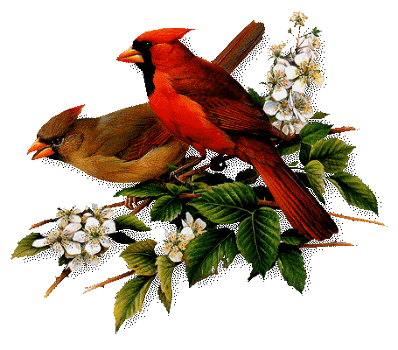
ধন্যবাদ

